Slide 1
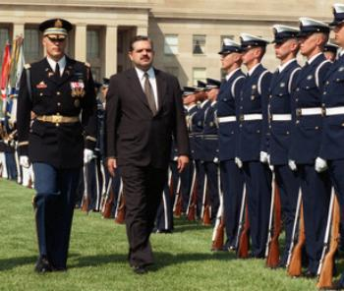
¿Quien pensaría de estas personas? limpias,
pulcras, con familias, siendo unos buenos
esposos, excelentes padres, buenos amigos,
ciudadanos ejemplares en E U A

Slide 2
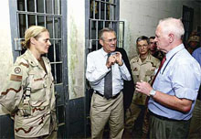
Y siendo unos de los paises del primer mundo,
una de las potencias mundiales mas podererosas,
teniendo en su país las Universisdades mas
prestigiadas....

Slide 3
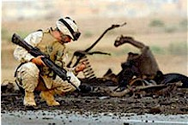
y contando con la preparación intelectual que tienen,
contando con genios en las diferentes ramas Física, Química,
Matemáticas, Astronomía, Medicína, etc

Slide 4
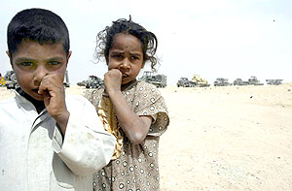
elementos de sus fuezas armadas se hayan comportado
como unas verdaderas bestias, como unos neandertales,
cometiendo un sin fin de abusos y violaciones a los
derechos civiles,

Slide 5
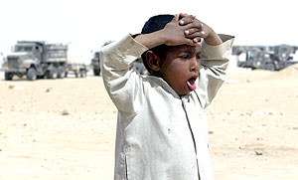
de los civiles y violando el tratado de Gibraltar;
las imagenes que veras son fuertes no aptas para
personas susceptibles...solo tu puedes ser el Juéz

Slide 6
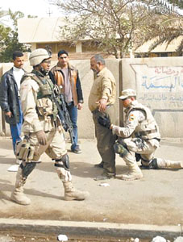
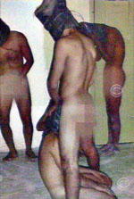

Slide 7
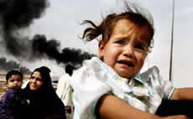

Slide 8
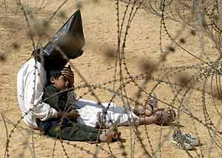

Slide 9
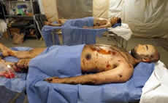

Slide 10
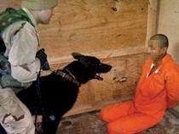

Slide 11
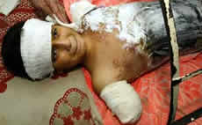

Slide 12
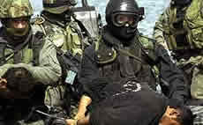

Slide 13
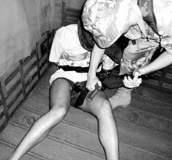

Slide 14
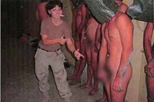

Slide 15
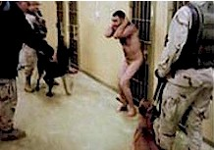

Slide 16
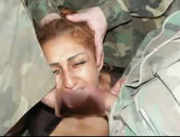

Slide 17
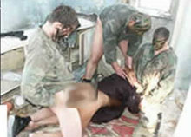

Slide 18
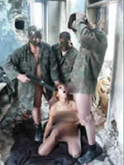
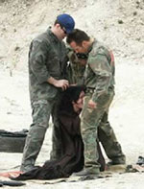

Slide 19
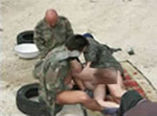

Slide 20
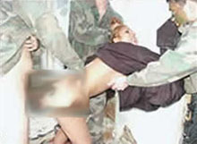

Slide 21
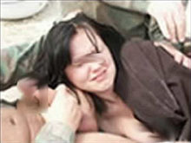

Slide 22
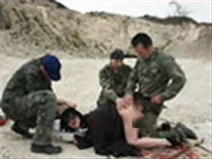

Slide 23
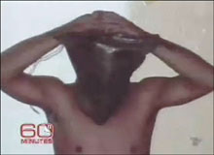

Slide 24
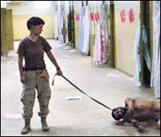

Slide 25
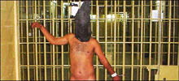

Slide 26
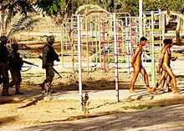

Slide 27
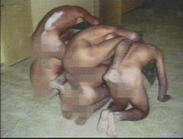

Slide 28
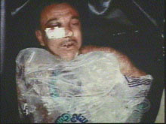

Slide 29
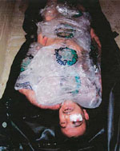

Slide 30
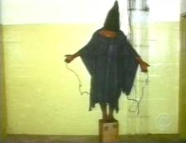

Slide 31
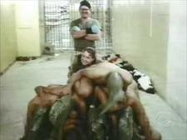

Slide 32
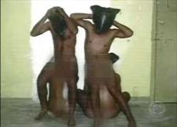

Slide 33
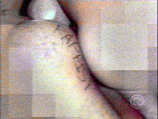

Slide 34
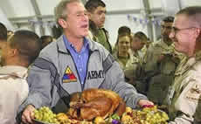
pero eso si despues de haber demostrado al mundo
entero y a los habitantes del Medio Oriente de
su poderío, celebran el día de
"acción de gracias"

Slide 35
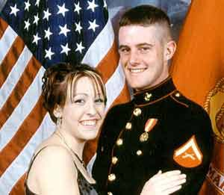
¿Gracias, gracias de que, de sus violaciones
y abusos?....¿para que cuando lleguen a su
País, los vean como héroes?, ...
¿Para que cuando lleguen a sus casas,
los vean como esposos, padres, amigos y
vecinos ejemplares?....Aunque para mucha
gente ya se le olvidó, todo esto queda marcado
para la historia,
y eso depende de tí, que borres este e-mail
o lo compartas con tus contactos, para que nos
demos cuenta de lo que es capaz el Ser Humano,
con tal de demostrar ¡¡PODER!!

